Slide 1
요약 5월 2주차
2022310275

Slide 2
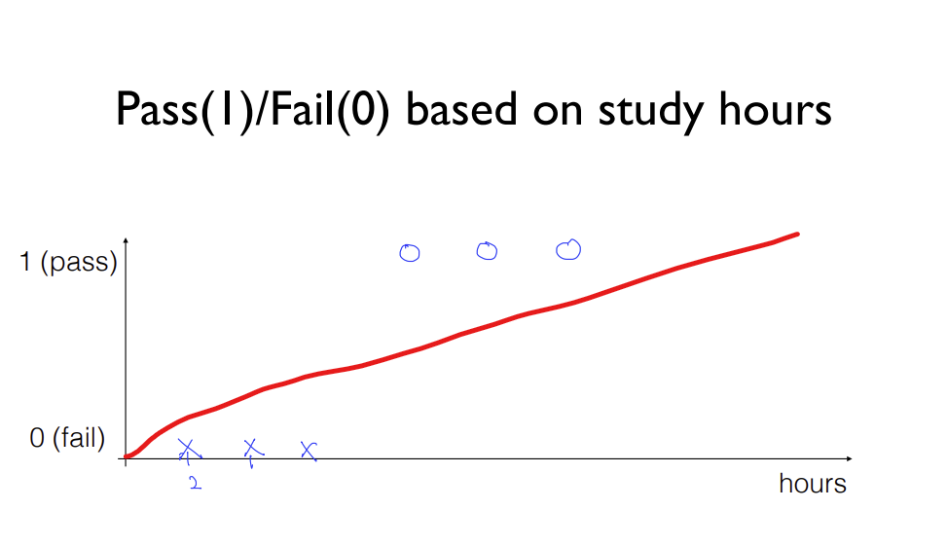
Binary Classification
Data를 2개의 선택지로 분류하는 모델
Output을 0과 1로 Encoding.
접근: data가 있으면 linear regression을 통해 분류하자

Slide 3
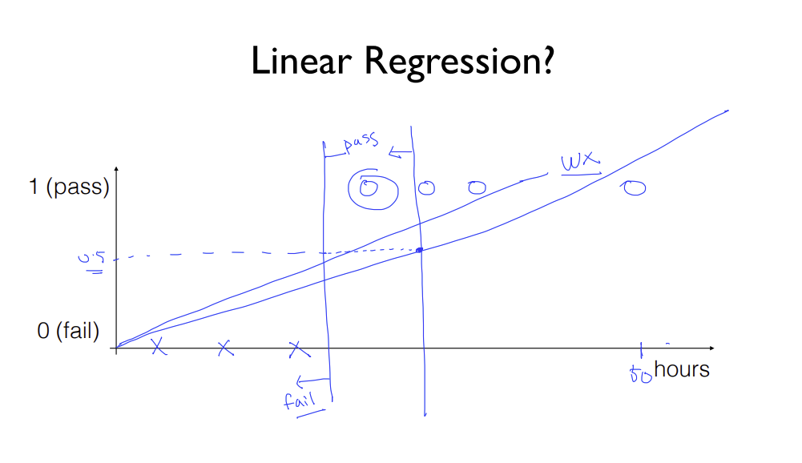
Binary Classification – Linear regression
Linear regression의 한계
1. 데이터가 편향되어 있으면 모델이 편향됨
Ex) (1, 0) (2, 0) (3, 1) (4, 1) (50, 1) 이 있으면 직선이 편향됨.

Slide 4

Binary Classification – Linear regression
Linear regression의 한계
2. 결과를 [0, 1]로 encoding해야 하는데, H(x)는 치역으로 실수 전체의 값을 가짐.

Slide 5
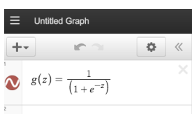
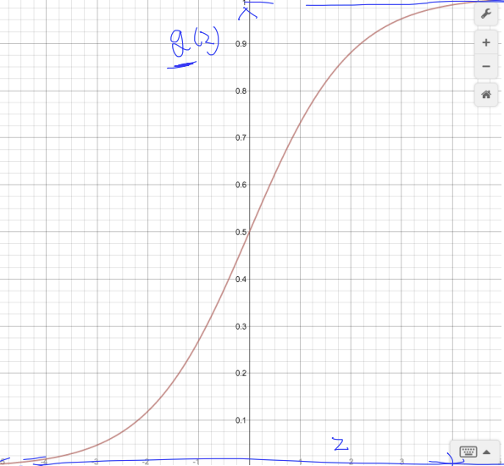
Binary Classification – Linear regression
해결 방법
Sigmoid 함수 도입.
g(z) = 1 / (1+e^(-z)), 0 < g(z) < 1
H(x)를 g(z)를 도입하여 0과 1사이의 값만.
-> H(X) = 1 / (1+e^(-WX))
이를 시그모이드 함수로 표준화 했다고 부름.

Slide 6
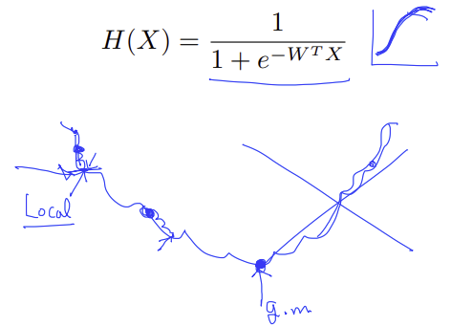
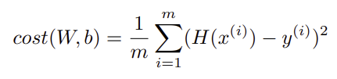
Binary Classification – Cost함수
새롭게 H(x)를 정의했으니, H(x)의 Cost값을 최소화하여 최적의 H(x)를 찾아야 함
이전에 배운 cost(W, b)를 쓰기에는 무리가 있음.
- cost(W, b)가 convex가 아님

Slide 7
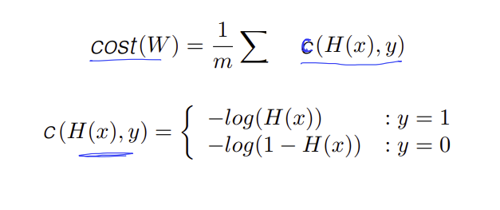
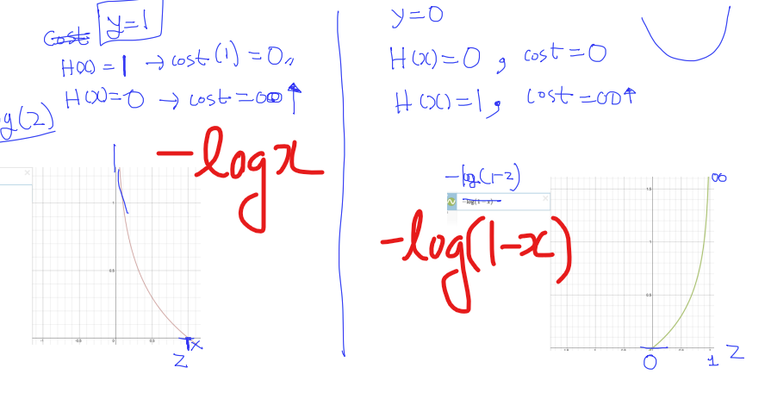
Binary Classification – Cost함수
C(H(x), y): 데이터 x[i]에 대한 오차
Cost(W): 오차의 대한 평균
H()는 sigmoid함수로 정의돼서,
c()를 log로 정의하면 well-defined
특징:
오차가 클수록 양수 c()가 커짐

Slide 8
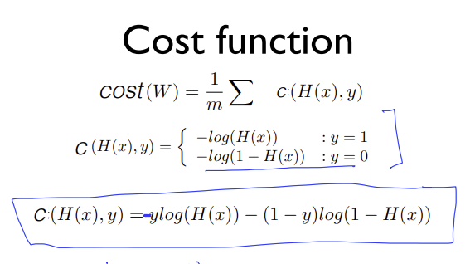
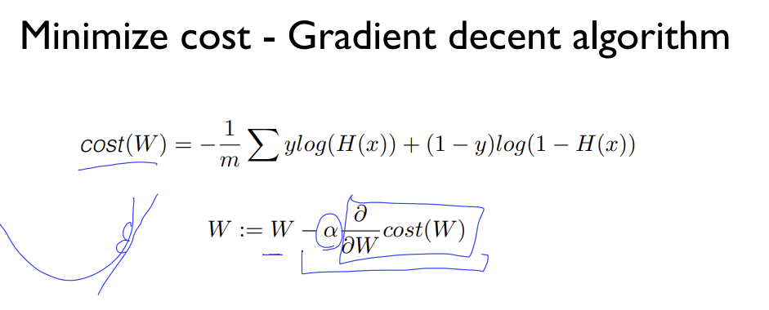
Binary Classification – Cost함수
식을 if condition 없이 한 줄로 합칠 수 있음. [사진 1]
이후 gradient descent algorithm 으로 W(X) 찾기. [사진 2]

Slide 9
Binary Classification – Cost함수
Cost(W)가 convex한가?
machine learning - is cost function of logistic regression convex or not? - Cross Validated (stackexchange.com)
1차원인 경우 링크
machine learning - Logistic regression - Prove That the Cost Function Is Convex - Mathematics Stack Exchange
일반적인 경우 링크
결론: convex라고 한다.

Slide 10
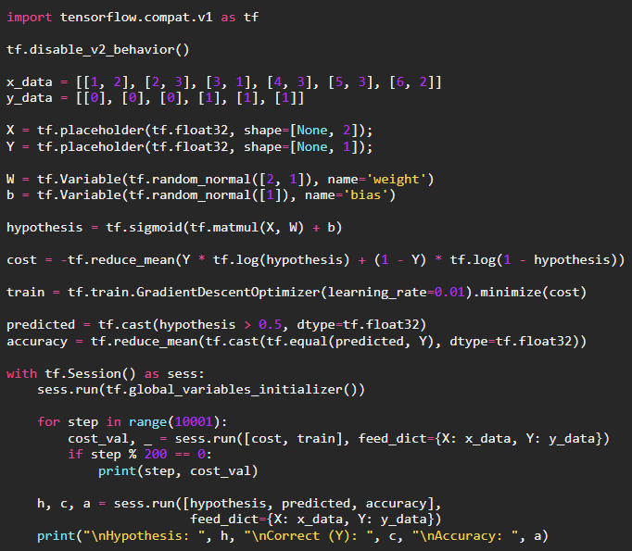

Slide 11
Multinomial Classification
학생들의 등급을 나눈다고 하자. (A, B, C)
이때 Multinomial Classification을 통해 예측할 수 있음.
문제 단순화.
위 문제를 3개로 쪼개자.
1. 학생의 등급이 A인지 아닌지.
2. 학생의 등급이 B인지 아닌지.
3. 학생의 등급이 C인지 아닌지.

Slide 12
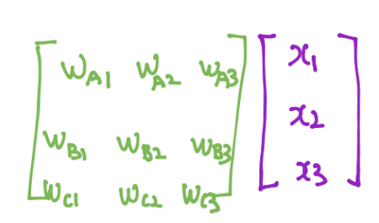
Multinomial Classification
결국 Multinomial Classification = N x Binary Classification
오른쪽과 같이 가설을 세울 수 있음.
각 결과는 [0, 1]이 아니므로, 각 결과에
Sigmoid함수를 씌워야 함.
하지만 더 효율적인 방법 존재 -> Softmax.

Slide 13
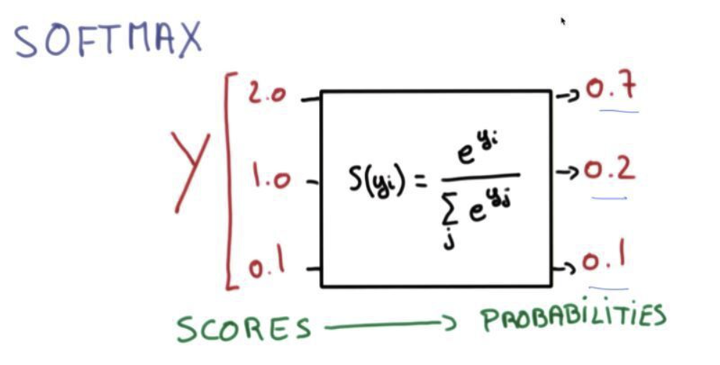
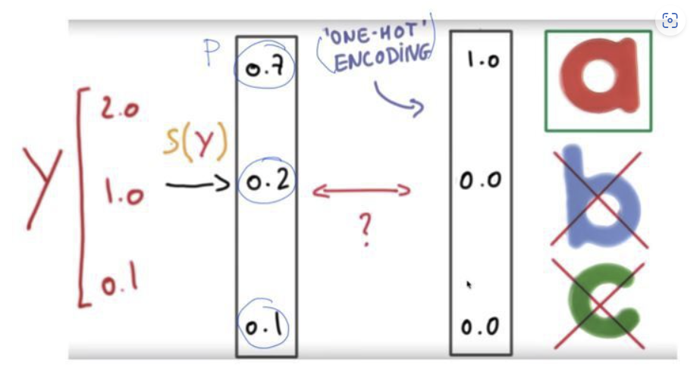
Multinomial Classification – SoftMax
Softmax: yhat 벡터를 [0, 1]값으로 정규화하며, 벡터 원소의 합을 1로 만들어 확률로 변환.
이렇게 softmax로 변환한 뒤,
제일 확률이 높은 것을 1.0,
그 외 나머지를 0.0으로 만듦.
One-Hot Encoding
결과가 1.0인 것이 바로 예측 결과.

Slide 14
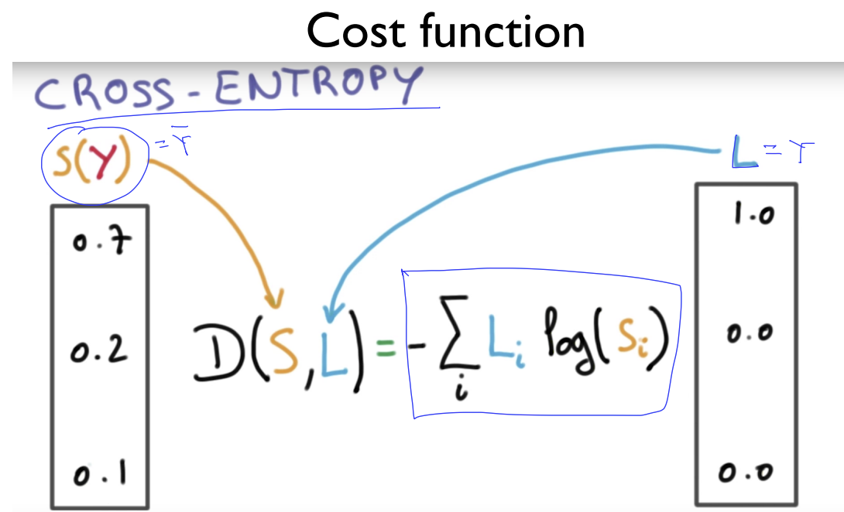
Multinomial Classification – Cost func.
H(X) = WX라는 가설을 세우고, Softmax를 적용했다고 가정.
이제 cost를 정의하고 최적의 H(X)를 찾아야 함.
Cost function: D(S, L) <- cross entropy

Slide 15
Multinomial Classification – Cost func.
Cost function: D(S, L)
S: 모델의 예측 결과, (SoftMax를 적용했을 때.)
L: 실제 Y값

Slide 16
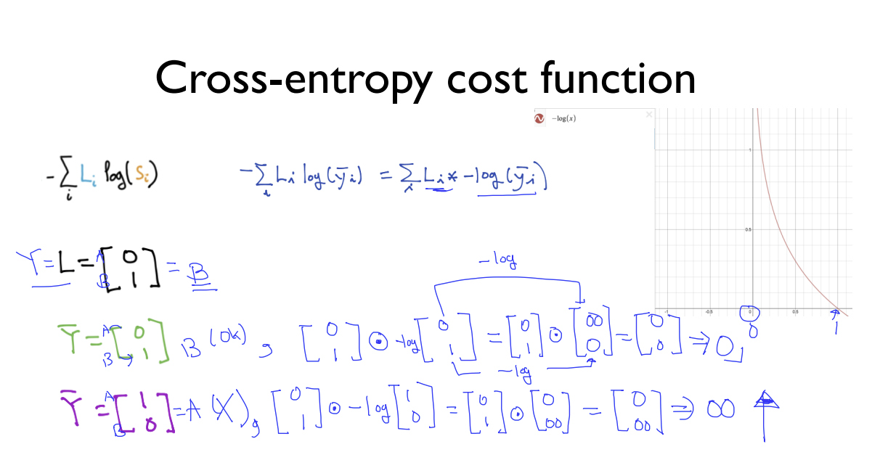
Multinomial Classification – Cost func.
데이터 x[i]를 집어넣어 나온 예상 결과: yhat[i]
L[i]: 데이터 x[i]의 실제 결과
Sum(L[i] dotProduct (-log)(yhat[i]))의 모든 원소의 합.

Slide 17
Multinomial Classification – Cost func.
데이터 x[i]를 집어넣어 나온 예상 결과: yhat[i]
L[i]: 데이터 x[i]의 실제 결과
Sum(L[i] dotProduct (-log)(yhat[i]))의 모든 원소의 합.
Cost함수를 찾았으니, gradient descent 알고리즘으로 최적의 가설 찾기.

Slide 18
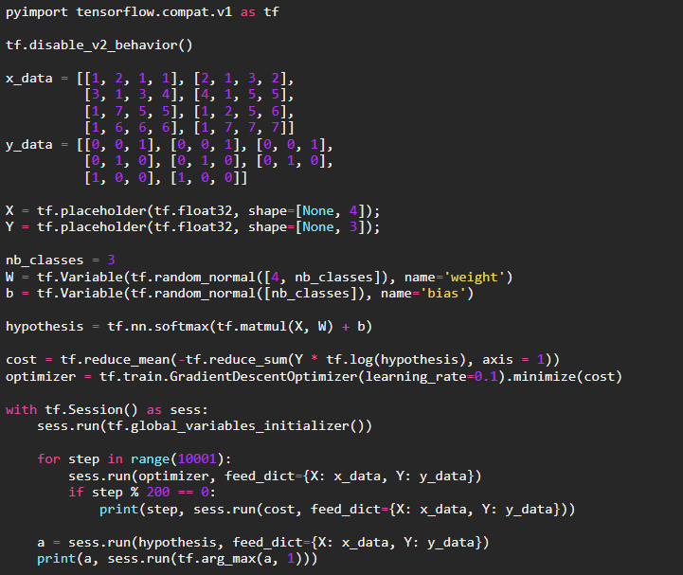

Slide 19
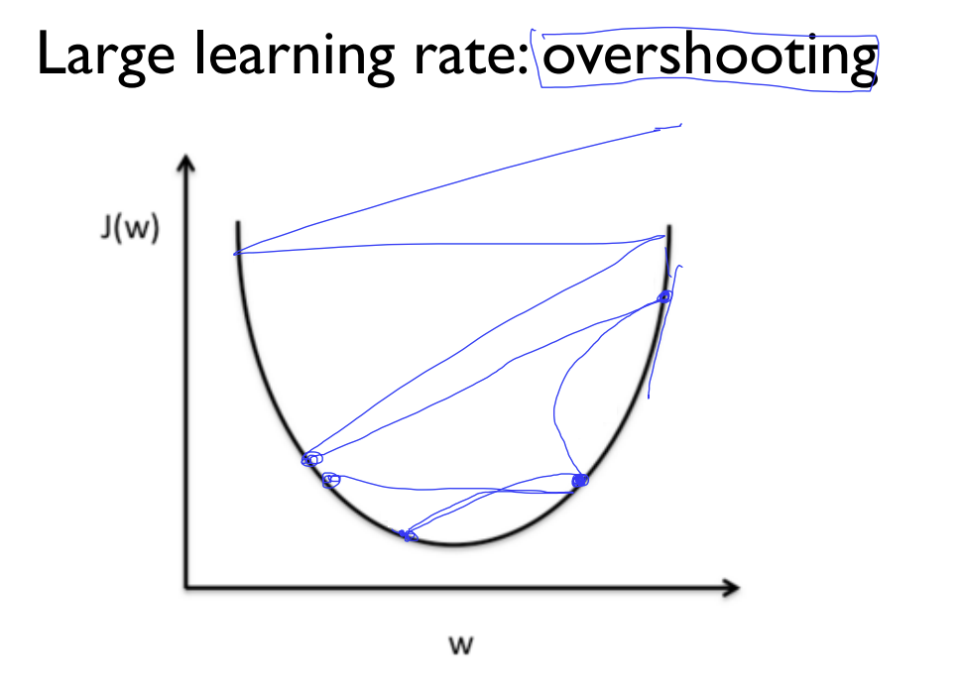
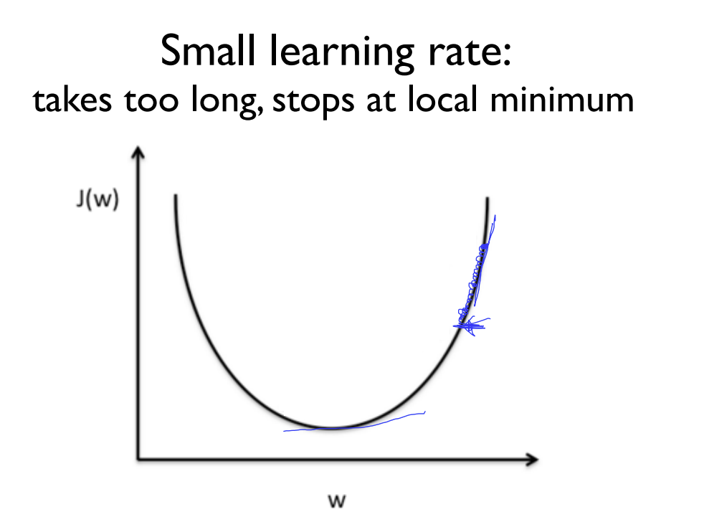
Learning rate 문제
너무 작거나 큰 learning rate는 문제가 될 수 있다.

Slide 20
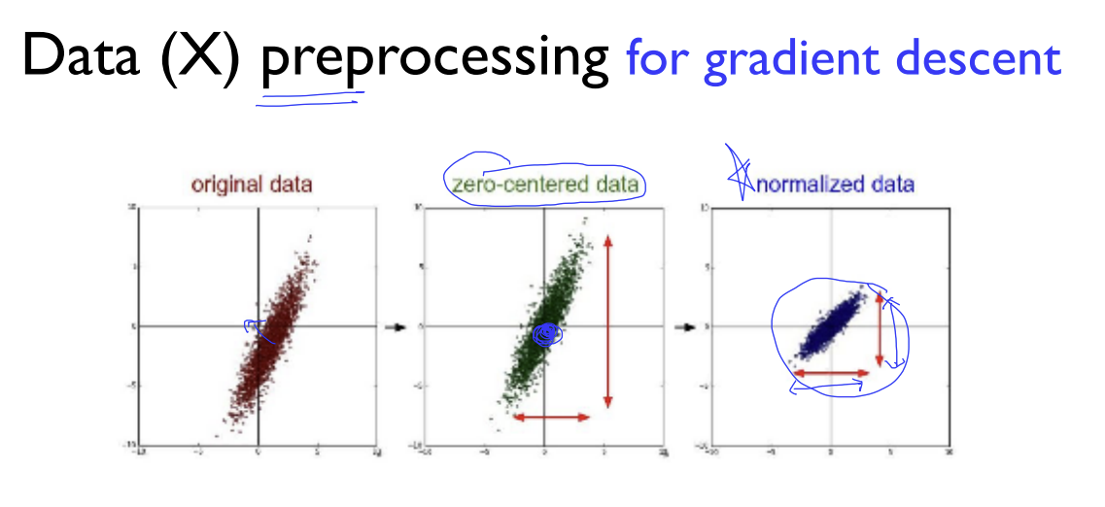
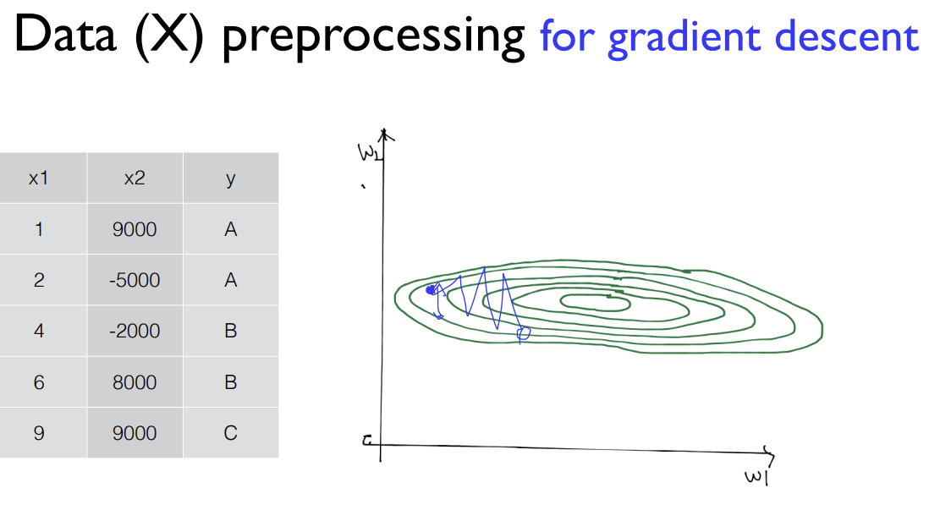
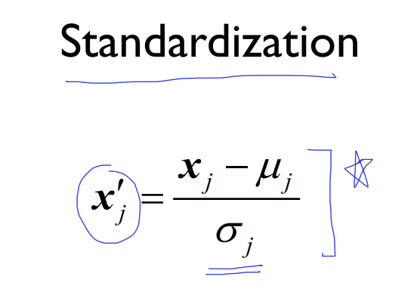
데이터의 편향이 너무 심한 경우
해결 1
문제점
해결 2

Slide 21
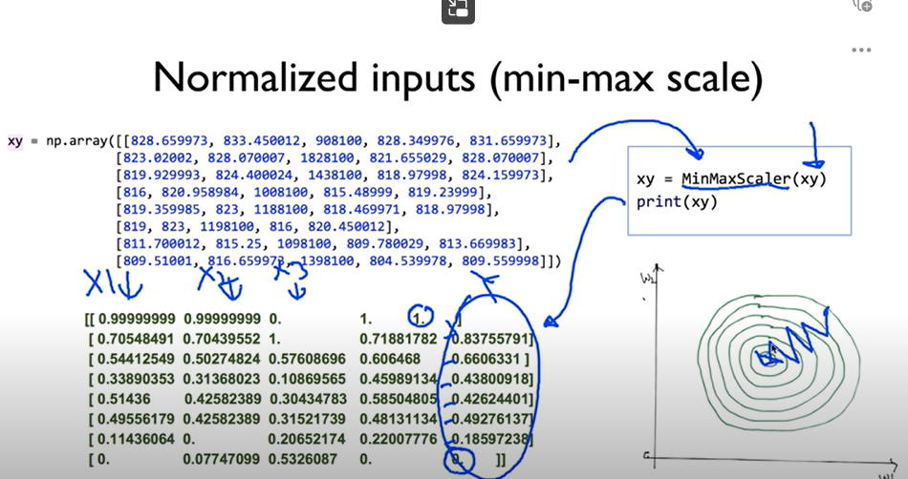
데이터 편향이 심한 경우 해결법 - Normalize

Slide 22
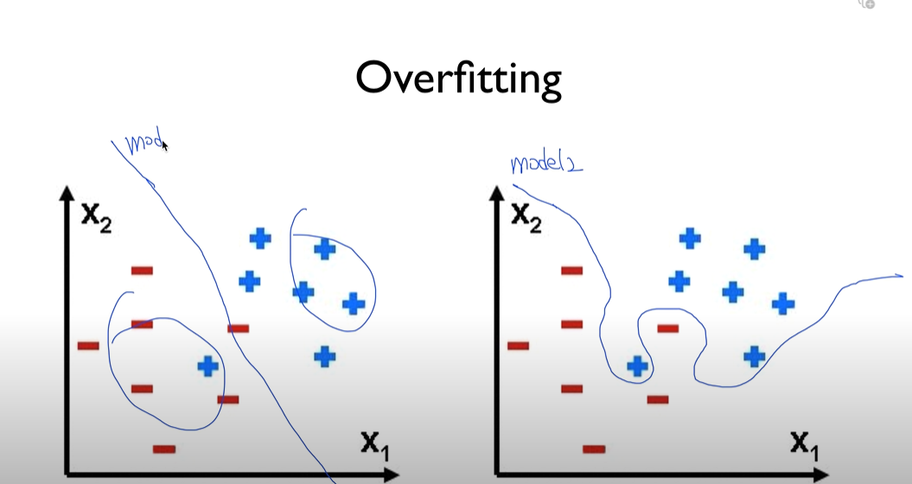
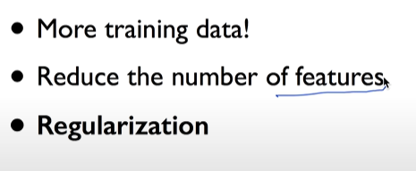
Overfitting
데이터에만 모델이 맞춰져 있을 때
해결 방법:

Slide 23
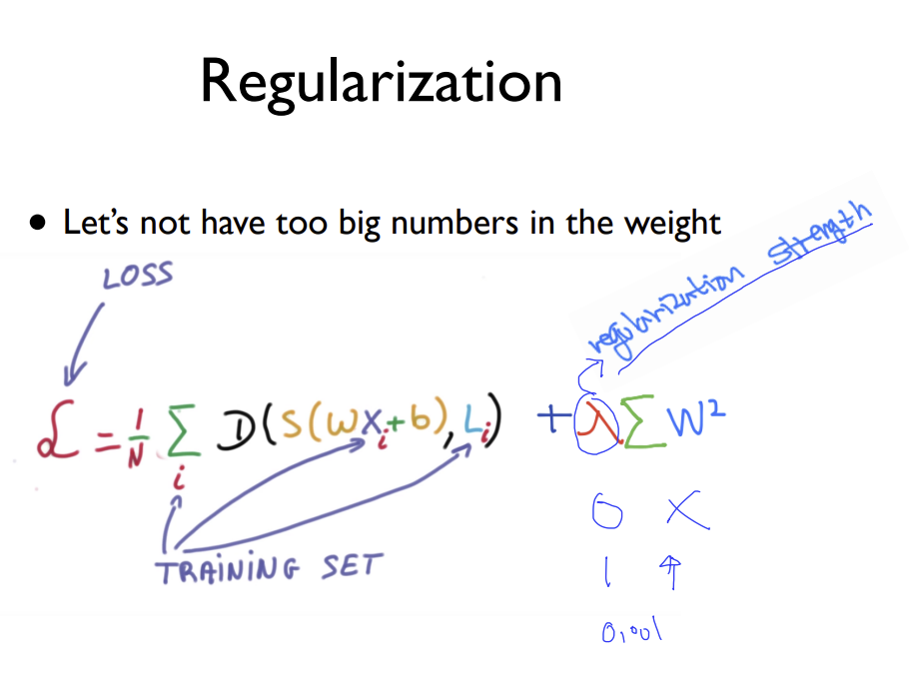
Overshooting -> Regularization
W의 값들이 너무 크면 모델이 꾸불꾸불하게 되는데, 이를 방지하기 위해 W값 또한 줄여주는 방향으로 코스트를 최적화해준다.
이를 위해 W^2 term을 더해준다.

Slide 24
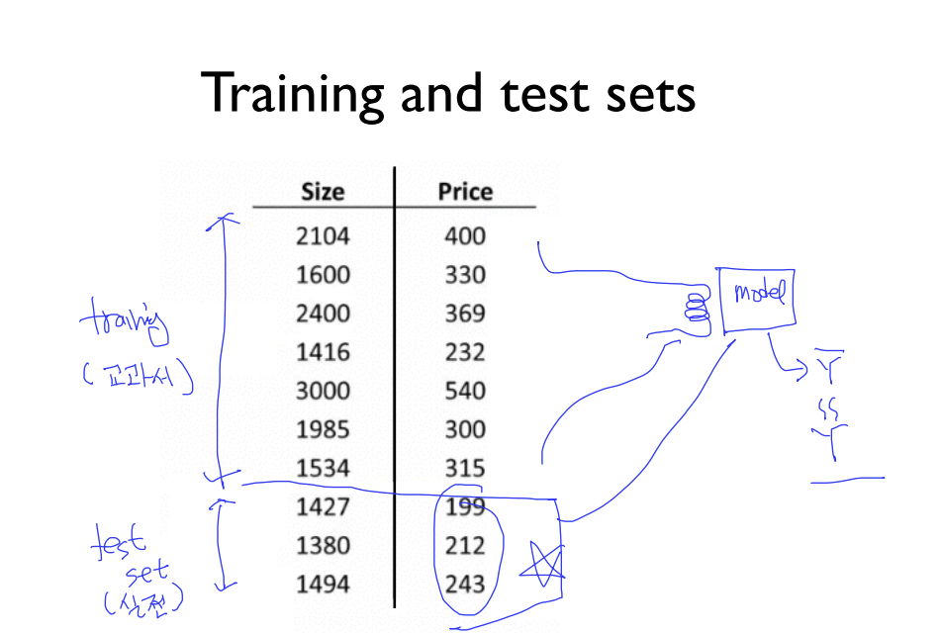
Evaluation the accuracy of the ML
Leave 30% testcases as test sets to evaluate the accuracy of the ML.
Testing with training data sets are bad.

Slide 25
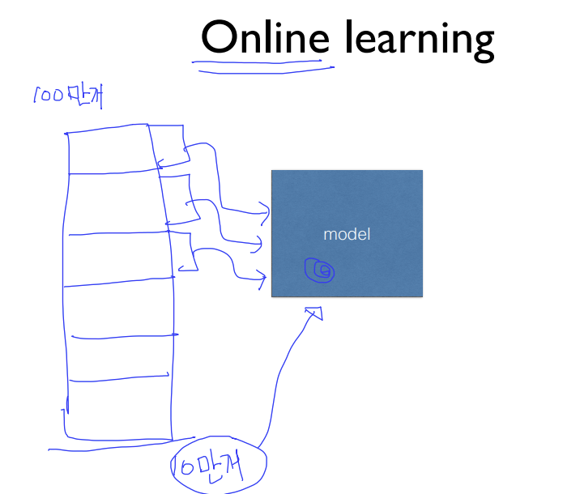
Meaning of online learning
When there is a ML studied already, and wants to put some more data, we can put some data and ML can study online (실시간) the way how we code.

Slide 26
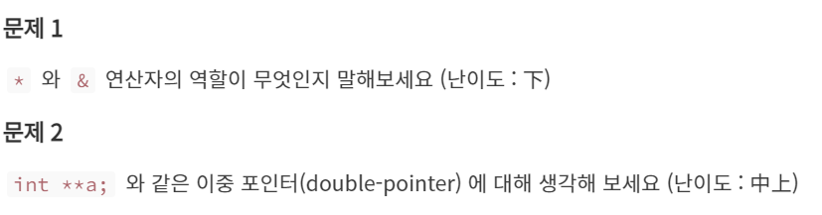
포인터 1
1. * : dereference
&: 변수의 주소
2. int * 의 주소를 담을 수 있는 포인터
또는 2차원 배열. (가변)

Slide 27
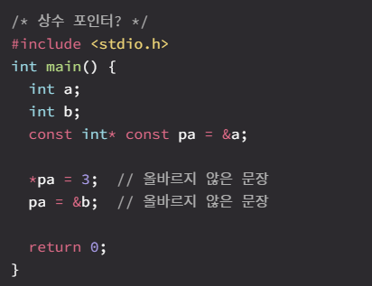
포인터 2 - const
왼쪽의 const: pa가 가리키고
있는 a의 값을 불변으로 유지
오른쪽의 const: pa의 값(주소)
를 불변으로 유지.

Slide 28
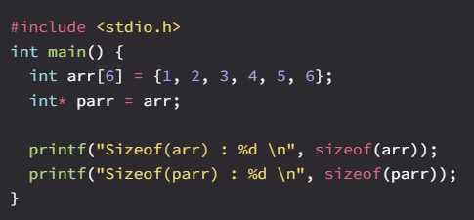
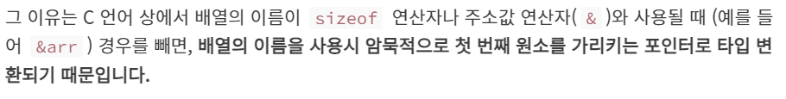
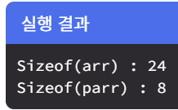
포인터 2 – 배열과 포인터

Slide 29
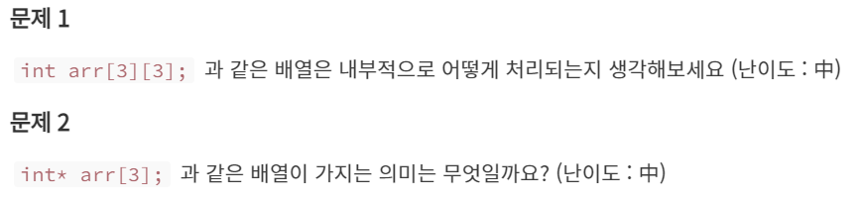
포인터2 - 문제
1번.
arr[i]: i번째 행의
첫 번째 element의 주소
arr[i][j] = *(arr[i] + j) = *(*(arr + i) + j)
2번.
int * 의 값을 3개 가지고 있는 배열, 즉, arr[i] <- 주소를 담고 있는 배열

Slide 30
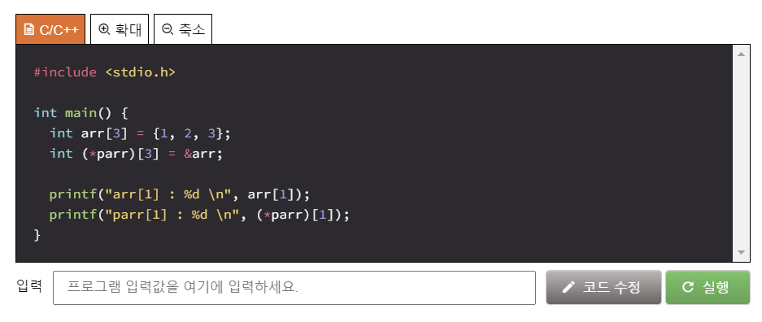
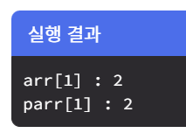
포인터 3
&, sizeof에서는
Arr이 &arr[0]으로
암묵적 변환 x
따라서, arr을 크기
3인 배열로 봤을 때,
&arr은 크기 3인 배열을 가르킴.
이를 담기 위해선, int[3]을 가리키는 포인터를 만들 것.
따라서 int (*parr)[3]으로 선언.

Slide 31
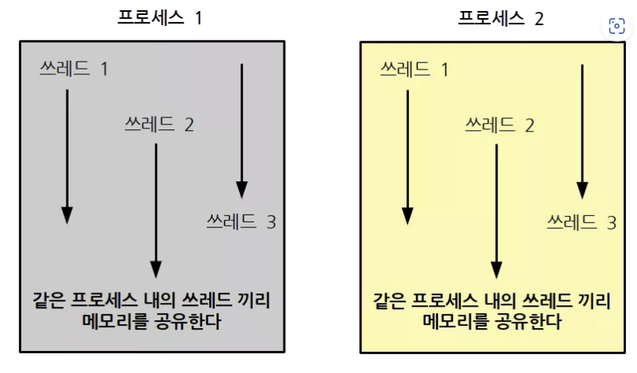
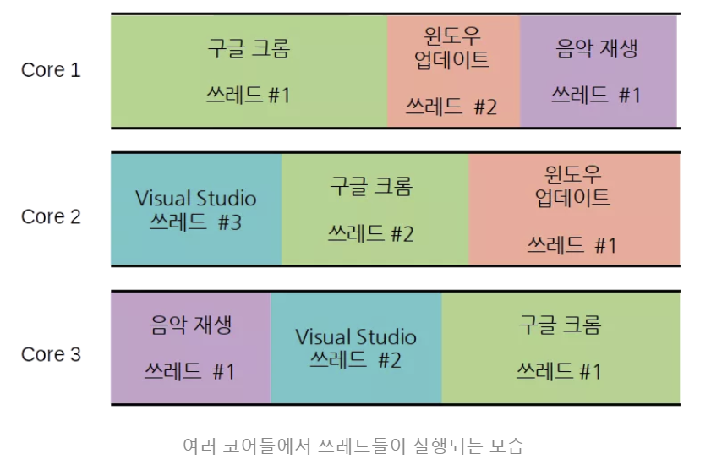
쓰레드 1

Slide 32
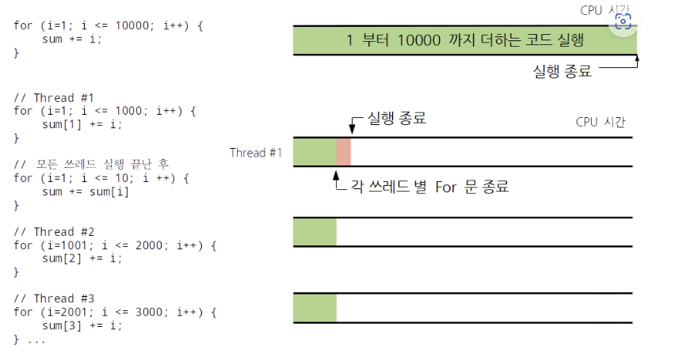
쓰레드 1 – 활용과 한계
활용 1) 1~10000까지 더하기
접근. [1, 1000) [1000, 2000) … 으로 쪼개서 10번에 걸쳐 더한 뒤 이걸 합치기.
활용 2) Fibonacci
접근. 위와 같음.
한계. 각 연산이 뒤 두 번째 항에 의존적이라 독립적으로 처리 불가능.

Slide 33
쓰레드 1 – 활용과 한계
활용 1) 1~10000까지 더하기
접근. [1, 1000) [1000, 2000) … 으로 쪼개서 10번에 걸쳐 더한 뒤 이걸 합치기.
활용 2) Fibonacci
접근. 위와 같음.
한계. 각 연산이 뒤 두 번째 항에 의존적이라 독립적으로 처리 불가능.

Slide 34
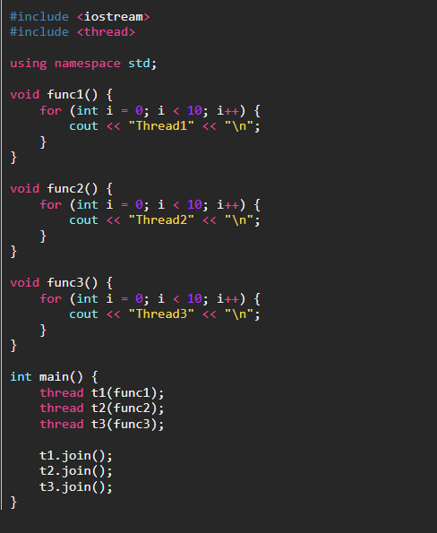
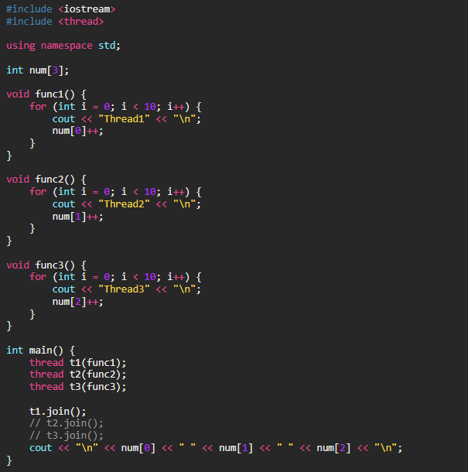
쓰레드 1 – 쓰레드 생성

Slide 35
쓰레드 1 – join, detach
Join: thread.join()을 한 쓰레드가 끝나기 전까지 main thread의 실행을 일시중지.
Detach: main thread의 실행이 끝나면 그냥 끝나버림.
아무것도 안하면 기본적으로 detach의 역할을 하나, 기본적으로 c++에서는 join or detach를 하지 않으면 예외를 발생시키도록 되어 있음.

Slide 36
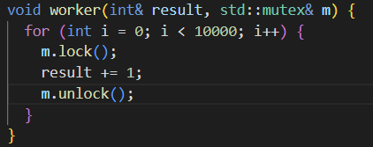
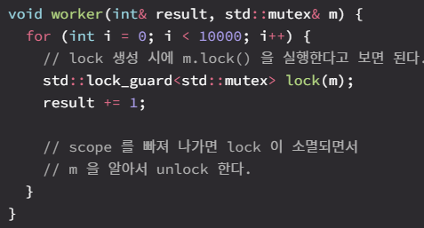
쓰레드 1 – mutex, deadlock
뮤텍스를 취득한 쓰레드만 연산을 진행가능
Lock()으로 잠근 뒤, unlock()으로 풀기
만약 unlock()으로 풀지 않으면 절대 연산을 진행하지 못하게 되므로 deadlock 상태가 됨.
#deadlock 상태 방지법
Std::lock_guard<std::mutex>
를 선언, 초기화

Slide 37
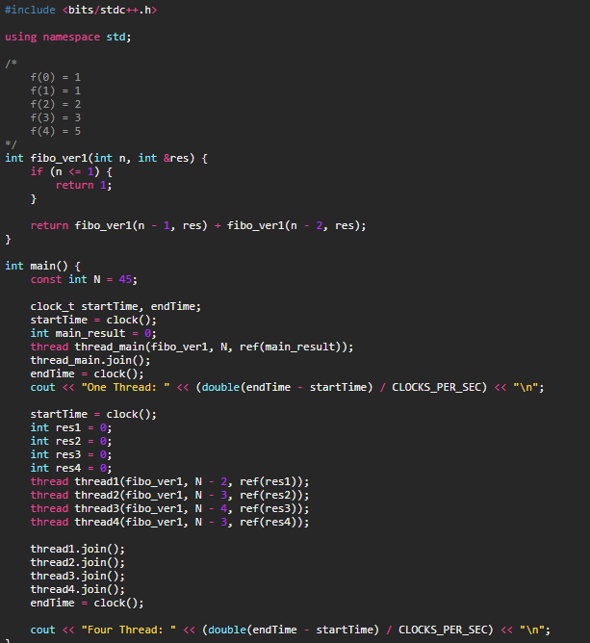

Fibonacci 멀티쓰레드

